Slide 1
ИСТОРИЯ
6
класс
Тема урока:
«ПИРАМИДЫ И ГРОБНИЦЫ»

Slide 2
ПЛАН
«ВСЕ БОИТСЯ ВРЕМЕНИ, А ВРЕМЯ БОИТСЯ ПИРАМИД
ИЗВЕСТНЫЕ ПИРАМИДЫ И ИХ СТРОИТЕЛЬСТВО
БАЛЬЗАМИРОВАНИЕ

Slide 3
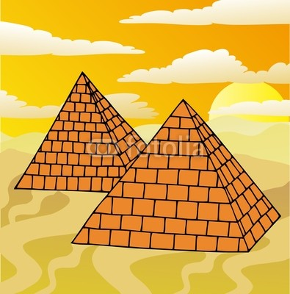
ПИРАМИДЫ И ГРОБНИЦЫ
Египтяне их сложили И так ловко смастерили, Что стоят они веками. Догадайтесь, дети, сами Что же это за тела, Где вершина всем видна? Догадались? Из-за вида Всем известна пирамида.

Slide 4
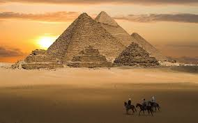
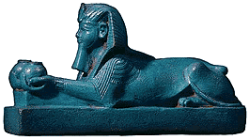
ПИРАМИДЫ И ГРОБНИЦЫ
Арабская пословица гласит: «Мир боится времени, а время боится, пирамид».

Slide 5
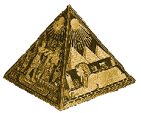
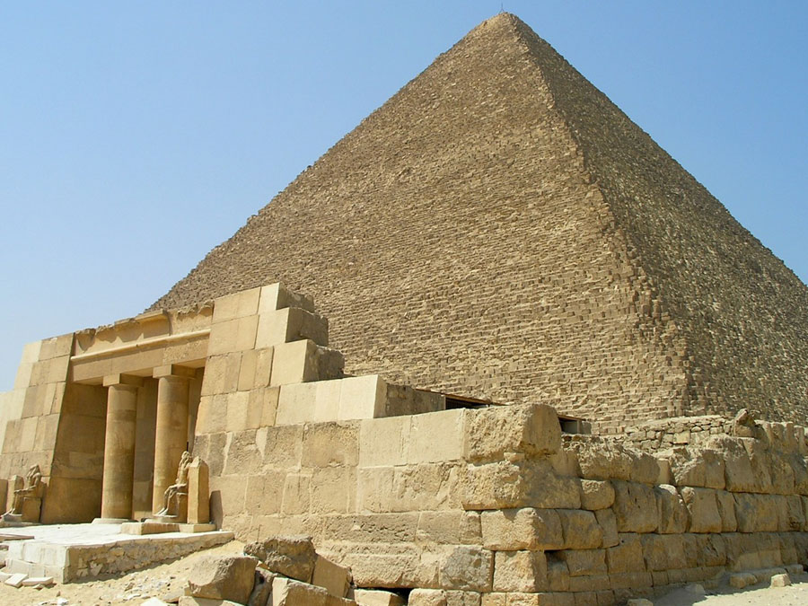
ПИРАМИДЫ И ГРОБНИЦЫ
Слово «пирамида» - греческое, означает многогранник.
По мнению одних исследователей, большая куча пшеницы и стала прообразом пирамиды. По мнению других учёных, это слово произошло от названия поминального пирога пирамидальной формы. Всего в Египте было обнаружено
118 пирамид.

Slide 6
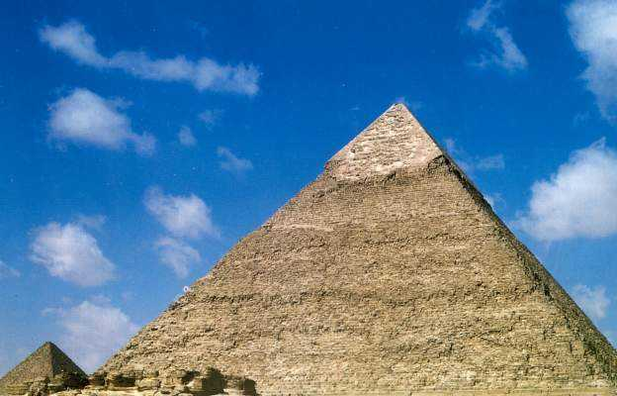
ПИРАМИДЫ И ГРОБНИЦЫ
Пирамиды – это прежде всего гигантские гробницы египетских царей – фараонов, которые воздвигались ещё при их жизни. Возраст пирамид 4-5 тысяч лет.

Slide 7
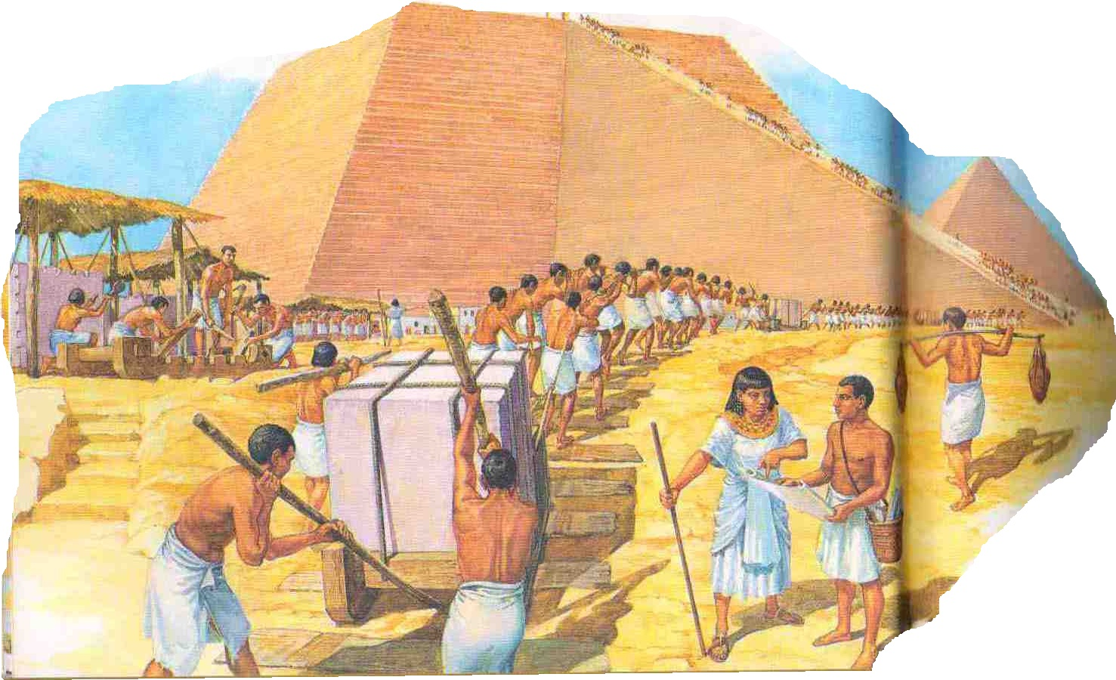
ПИРАМИДЫ И ГРОБНИЦЫ
Строительство пирамид
началось более 40 веков назад

Slide 8
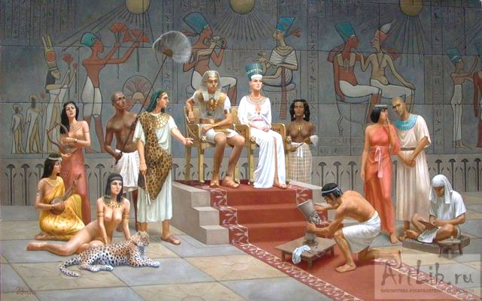
Зачем египтяне строили пирамиды?
ПИРАМИДЫ И ГРОБНИЦЫ
Пирамиды – это огромнейшие гробницы. Египтяне древнего мира строили их для того, чтобы возвеличить своих фараонов, а также обеспечить им бессмертие.

Slide 9
ПИРАМИДЫ И ГРОБНИЦЫ
Фараон, по убеждению древних египтян, должен был жить вечно.
Вступая на престол, он сразу же начинал заботиться о своей "жизни после смерти", приказывал соорудить для себя "дом вечности" - гробницу.
Фараоны Древнего царства строили себе гробницы в виде каменных пирамид.

Slide 10
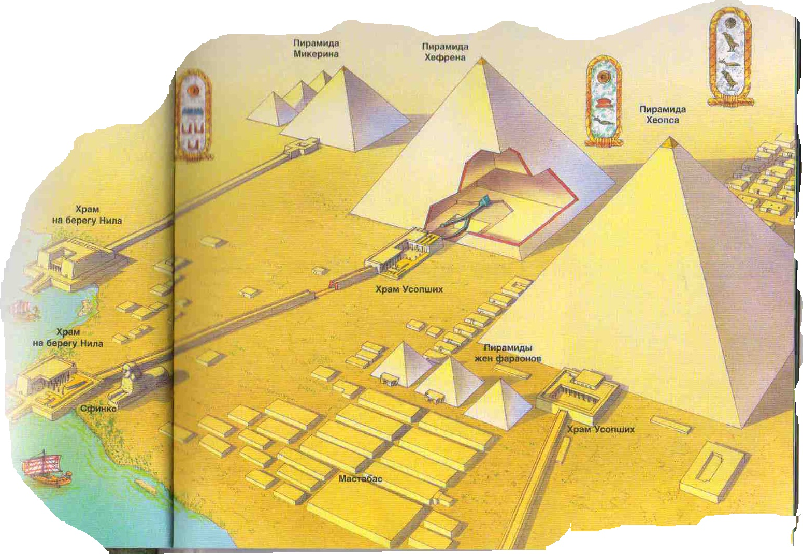
ПИРАМИДЫ И ГРОБНИЦЫ
Архитектурный
ансамбль
пирамид
Гизы
h = 67 м
h = 145 м
h = 147 м

Slide 11
ПИРАМИДЫ И ГРОБНИЦЫ
Пирамиды строили десятки лет многие тысячи людей.
Раньше ученые предполагали, что это делали рабы.
Но в Древнем Египте никогда не было такого большого числа рабов.
Строителями пирамид были в основном крестьяне.
Они работали на строительстве пирамид в свободные от полевых работ месяцы.

Slide 12
ПИРАМИДЫ И ГРОБНИЦЫ
Пирамиды не могли быть построены без мастеров - архитекторов, каменщиков, которые составляли планы работ, расчеты, руководили укладкой блоков.
Блоки очень плотно пригонялись друг к другу без связующего раствора. Ребята посмотрите видеоролик о строительстве пирамиды.

Slide 14
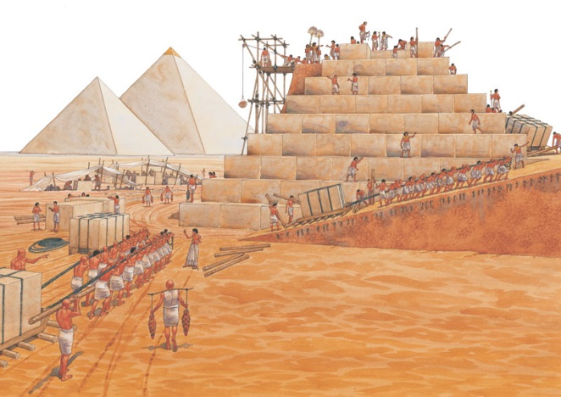
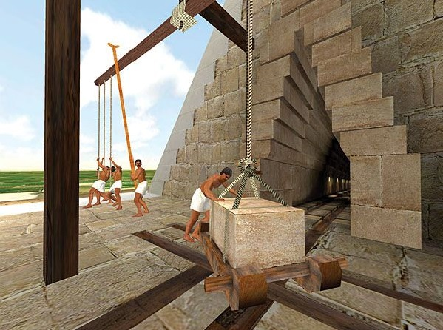
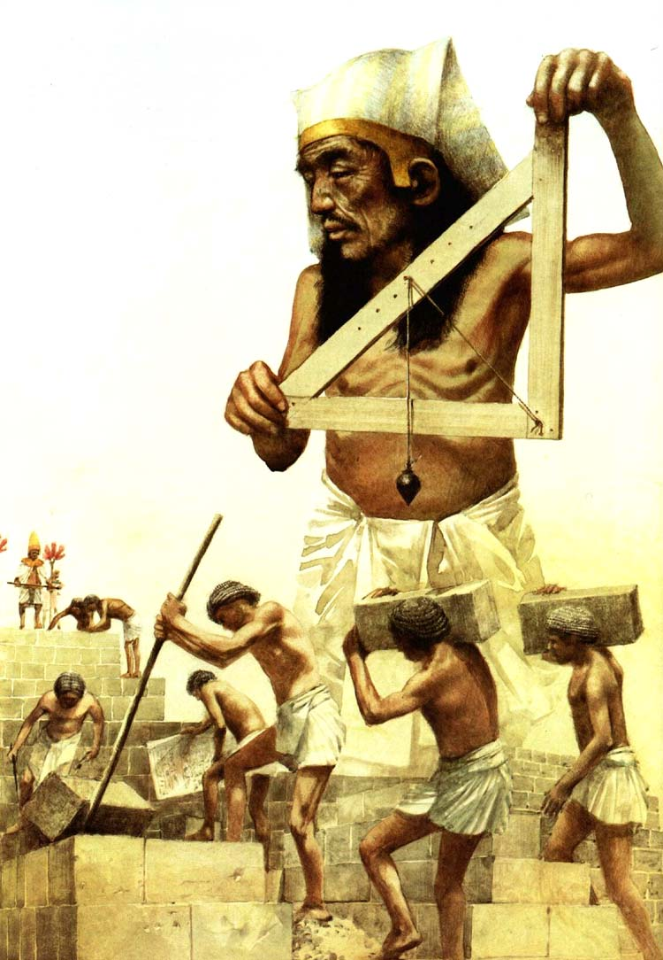
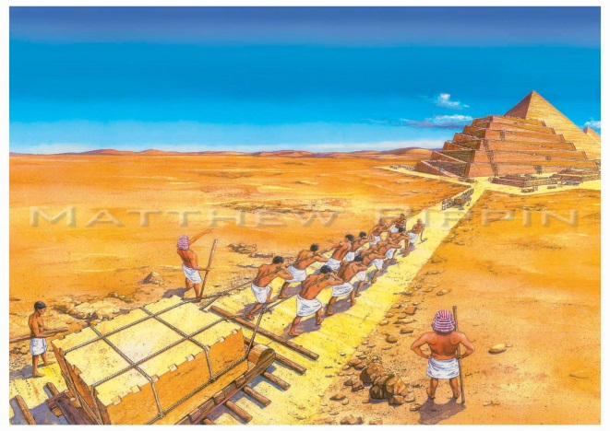
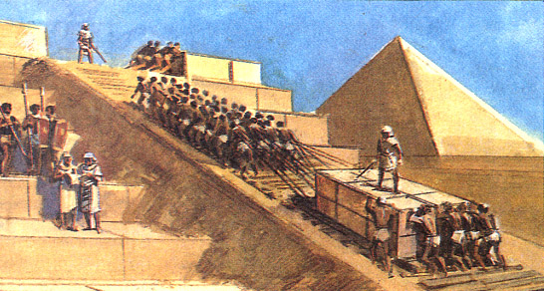
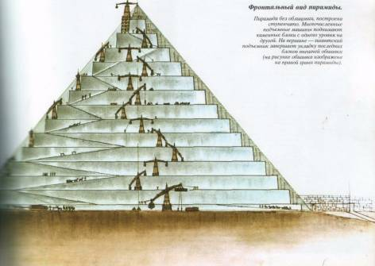
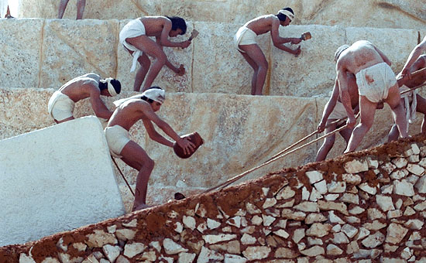
ТЕХНИКА ПОСТРОЙКИ ПИРАМИД В РАССКАЗАХ ГЕРОДОТА

Slide 15
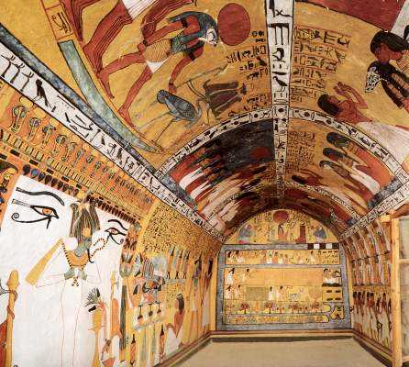
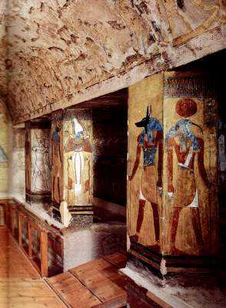
ПИРАМИДЫ И ГРОБНИЦЫ
В стенах проложены коридоры, украшенные настенными росписями.

Slide 16
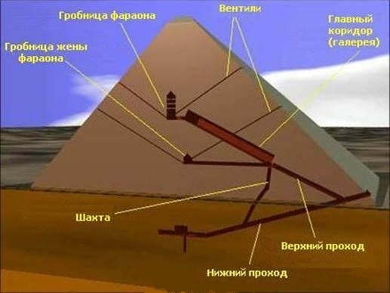
ПИРАМИДЫ И ГРОБНИЦЫ
Внутри пирамида представляет собой сложное сооружение. (представлены проходы, шахты, вентиляционные сооружения).

Slide 17
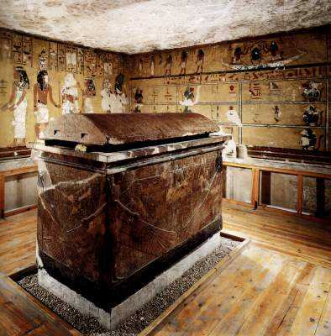
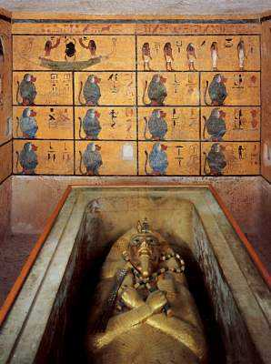
Центром пирамиды является погребальная камера.
ПИРАМИДЫ И ГРОБНИЦЫ

Slide 18
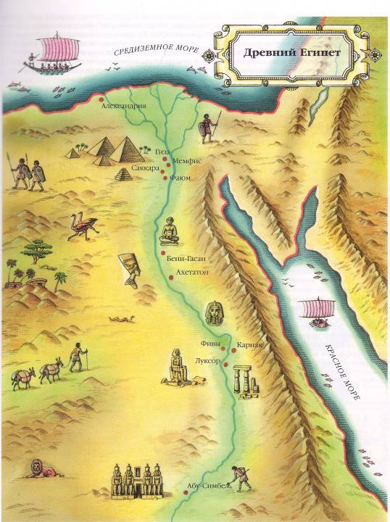
ПИРАМИДЫ И ГРОБНИЦЫ
1922г. – открыта гробница Тутанхамона.

Slide 19
.
В гробнице нашли множество красивых предметов - мебель, модели лодок, драгоценности, сосуды, оружие.
Огромные богатства сопровождали юного фараона в загробный мир.
Мумия фараона была заключена в четыре саркофага.

Slide 20
ПИРАМИДЫ И ГРОБНИЦЫ
В гробницах фараонов было несколько помещений. В главном находился саркофаг с телом умершего. В одной из комнат были сложены вещи, принадлежавшие хозяину гробницы. В особом помещении обычно стояла статуя умершего.

Slide 21
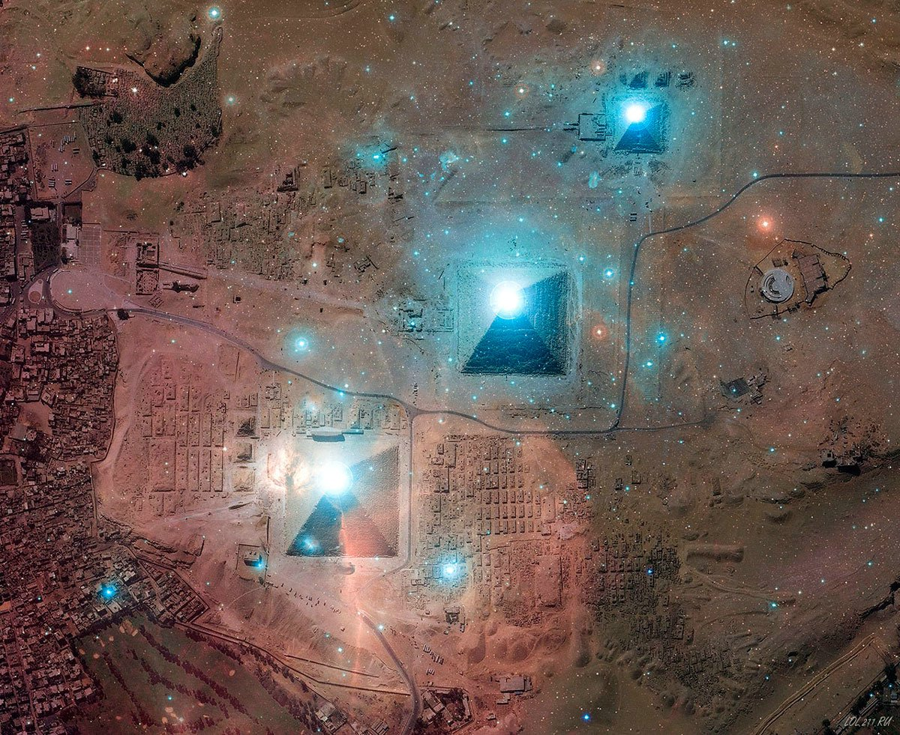
ПИРАМИДЫ И ГРОБНИЦЫ
Если быть более точными, то это звезды
в созвездиях Большой и Малой Медведиц. Сегодняшняя «северная» звезда.

Slide 22
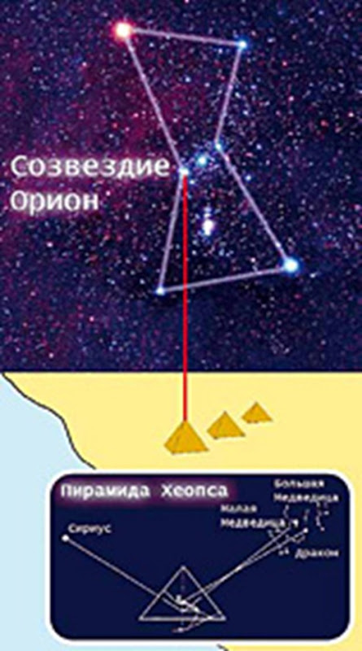
ПИРАМИДЫ И ГРОБНИЦЫ
Пирамиды выравнивались на север потому, что египтяне считали, что мертвый фараон
становится звездой на северном небе.

Slide 23
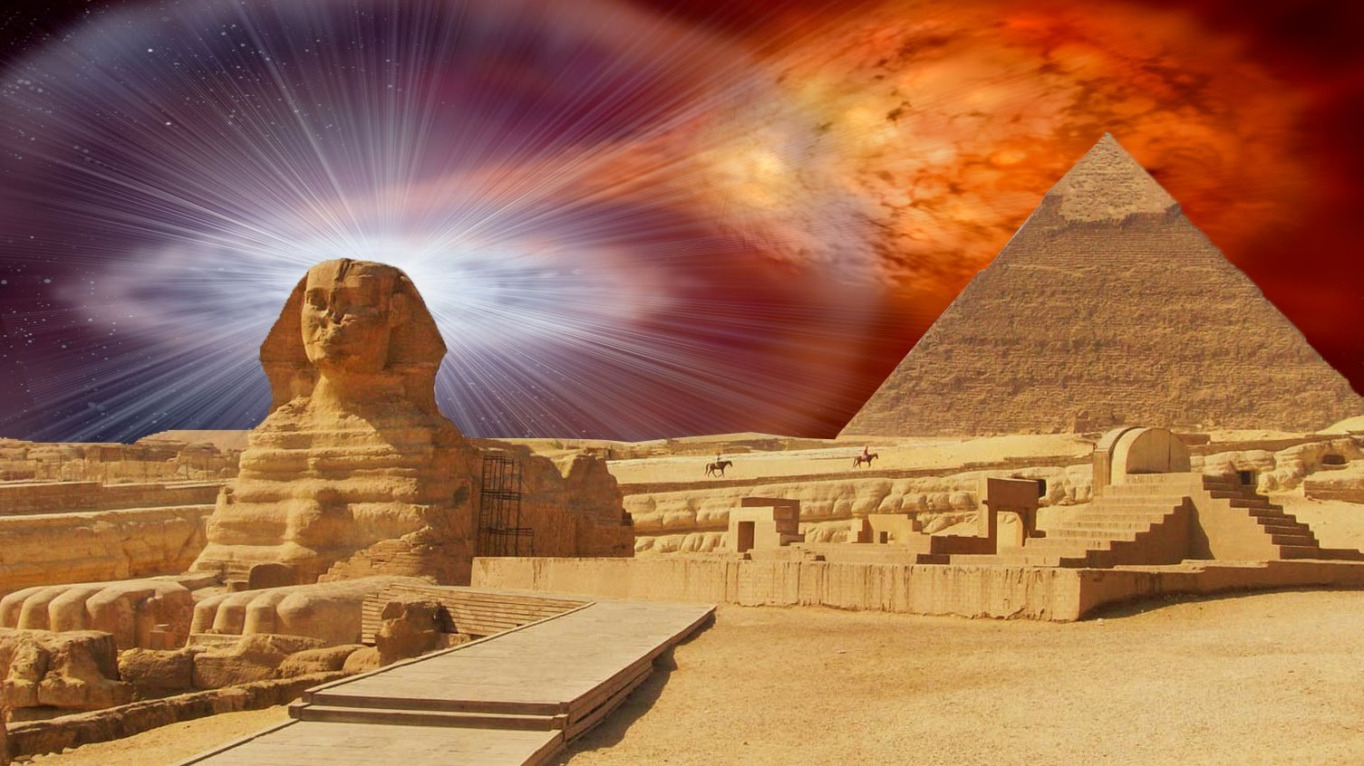
ПИРАМИДЫ И ГРОБНИЦЫ
Солнце, Гиза, пирамиды- Зачарованный пейзаж, Необъятное в пустыне - Как оазис, как мираж… Недопонятое ЧУДО, Утонувшее в веках, Чей же Бог тебя задумал На египетских песках?..

Slide 24
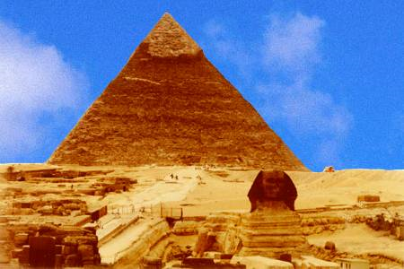
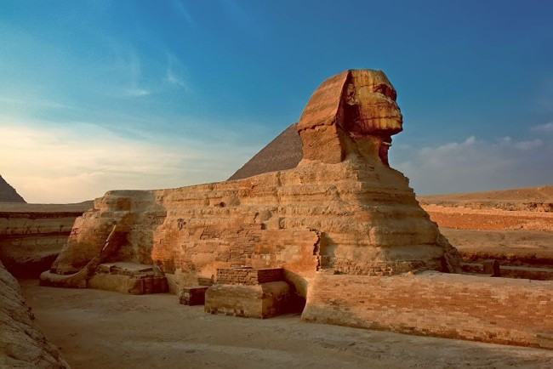
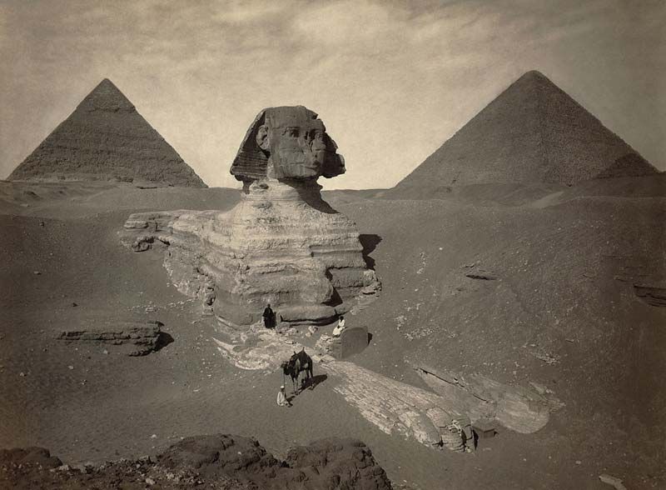
ПИРАМИДЫ И ГРОБНИЦЫ
Охраняет пирамиды Гизы огромный Сфинкс. На данный момент эта скульптура с телом льва, и головой человека, считается самым старым монументом человечества. Она высечена из известковой скалы.

Slide 25
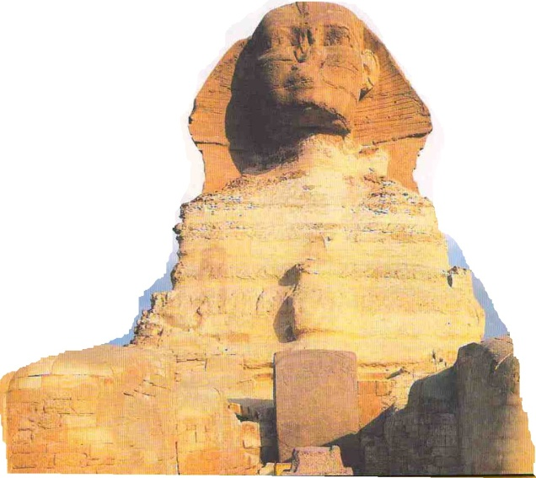
ПИРАМИДЫ И ГРОБНИЦЫ
Длина статуи – 72 м., высота - 20 м.
между передними лапами некогда располагалось небольшое святилище.

Slide 26
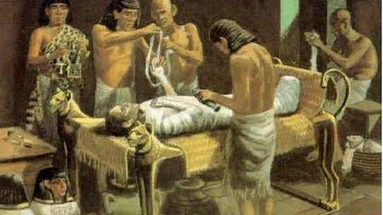
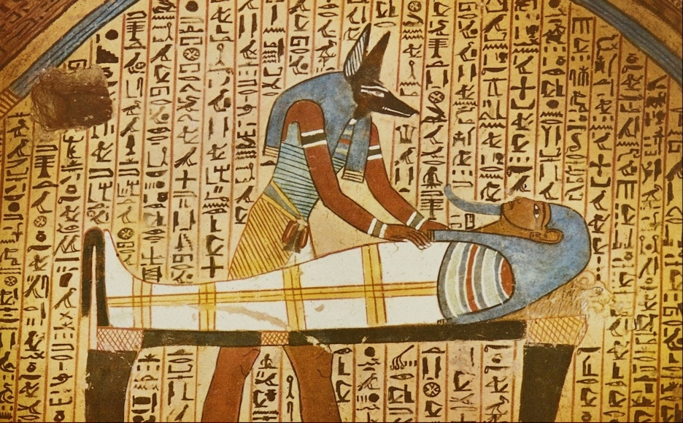
ПИРАМИДЫ И ГРОБНИЦЫ
Одним из важнейших аспектов погребального культа является бальзамирование тела умершего. Мумии, обработанные специальными веществами и обернутые несколькими слоями ткани, найдены в египетских комплексах.

Slide 27
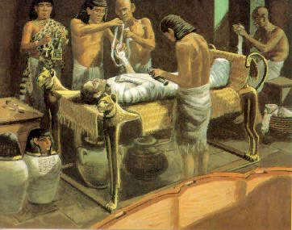
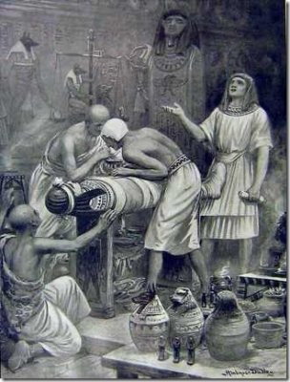
Технология бальзамирования
ПИРАМИДЫ И ГРОБНИЦЫ
1. Родственники приносят покойника к жрецу .
2. Жрец извлекает через ноздри часть мозга.
3. Очищает брюшную полость от внутренностей.
4. Обвивает тело усопшего бинтами и намазывают камедью.

Slide 28
ПИРАМИДЫ И ГРОБНИЦЫ
Родственники помещают тело в деревянный саркофаг, который хранят в семейной усыпальнице. Внутренности покойника погребают в четырёх сосудах.
Печень Желудок Лёгкие Кишки

Slide 29
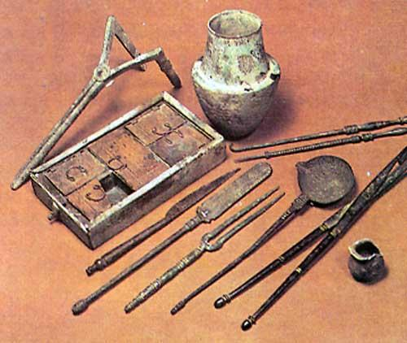
ПИРАМИДЫ И ГРОБНИЦЫ
В результате бальзамирования появились новые знания в области анатомии.
Порошку, полученному при измельчении мумии, приписывались магические и лечебные свойства.
Художники использовали этот порошок в изготовлении чёрной краски.

Slide 30
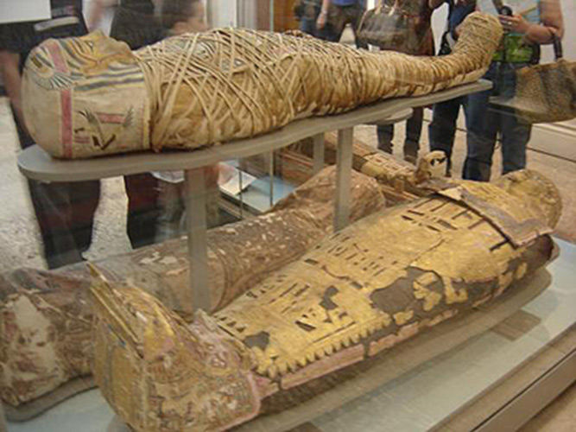
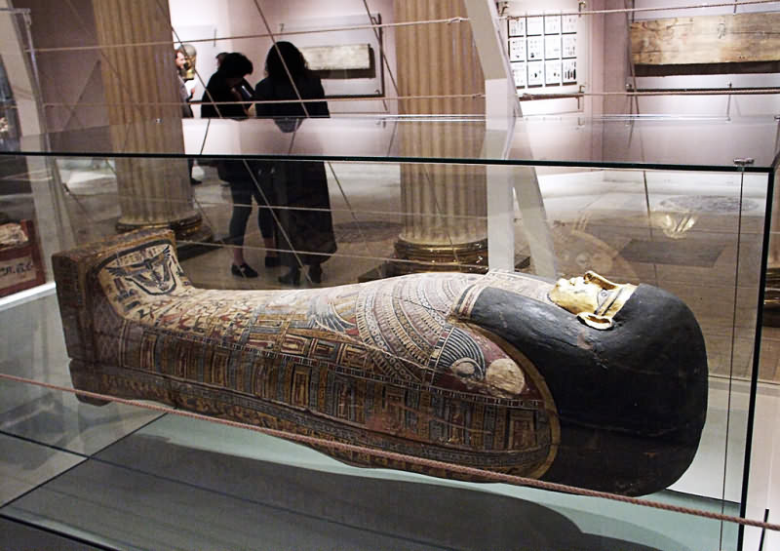
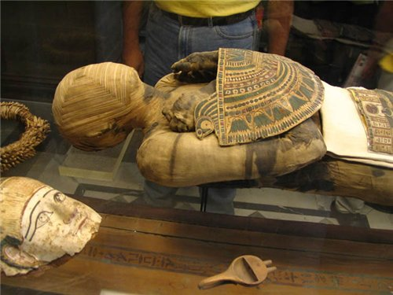
ПИРАМИДЫ И ГРОБНИЦЫ
Notes:
Увидеть собственными глазами многовековую мумию в саркофаге – мечта многих путешественников. Древние египтяне верили в бессмертие души. По учению египетских жрецов, душа зависела от сохранности тела даже после их разделения. Отсюда бесконечные заботы о трупе и неприкосновенность последнего. Мысли о необходимости сохранения тела для будущей жизни привели в конце концов к возникновению культа умерших.

Slide 31
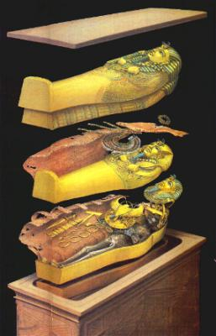
ПИРАМИДЫ И ГРОБНИЦЫ
Погребальные обряды Египта.
Тело умершего бальзамировали -натирали специальными мазями.
Затем мумию заворачивали в несколько слоев ткани и помещали в специальные ящики – саркофаги.
Чем знатнее был умерший тем больше было саркофагов, вставляемых друг в друга.
Верхним саркофагам придавались черты умершего.

Slide 32
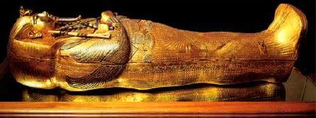
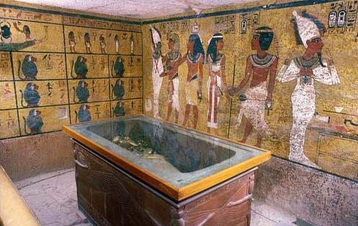
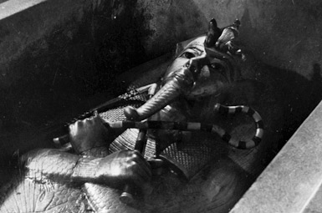
ПИРАМИДЫ И ГРОБНИЦЫ
Саркофаг помещался в специальной гробнице - пирамиде (для фараонов),
или пещере (для вельмож).
Гробницу начинали строить еще при жизни знатного египтянина. Иногда
строительство длилось десятки лет.
Рядом с саркофагом клали вещи необходимые для жизни в загробном мире.
Чтобы гробницу не обокрали - вход в нее замуровывали, а внутри строили
ловушки.

Slide 33
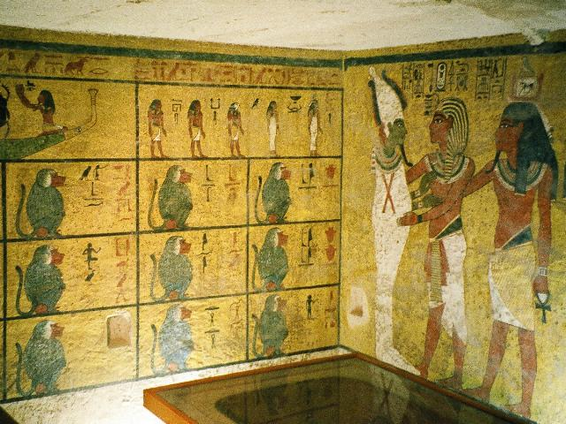
ПИРАМИДЫ И ГРОБНИЦЫ
Гробница
Саркофаг

Slide 34
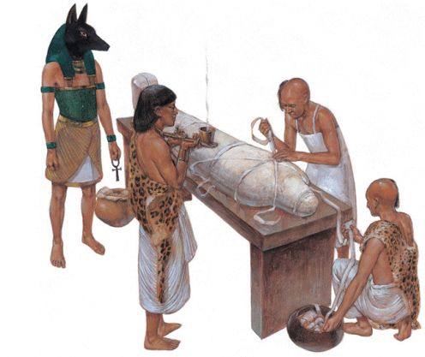
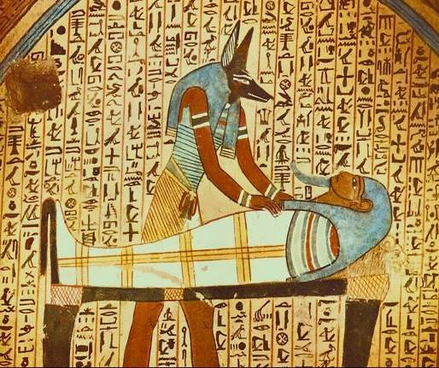
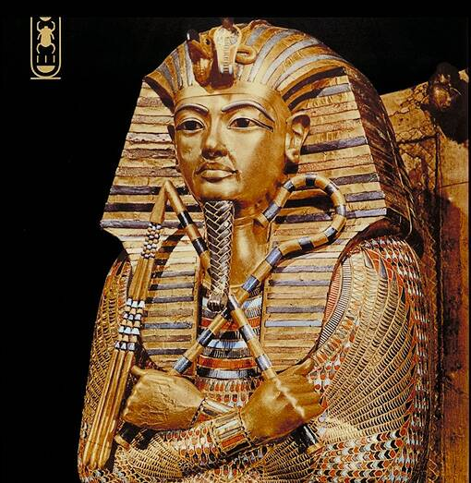
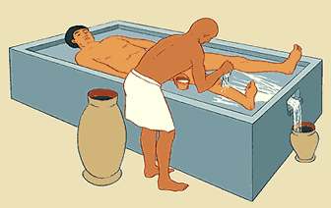
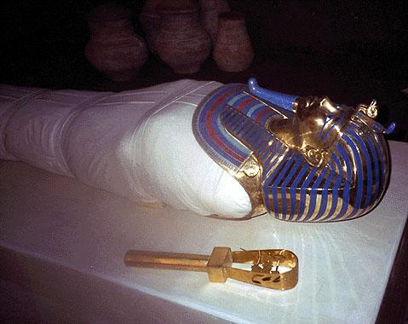
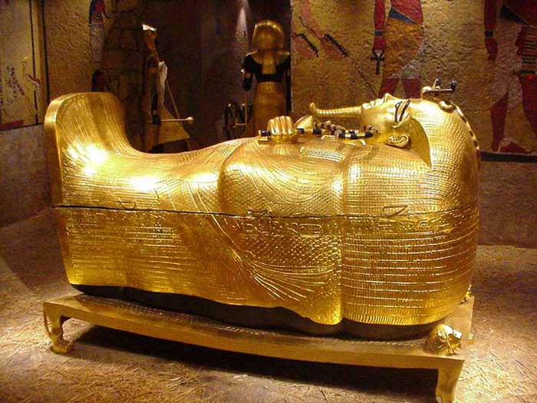
Мумия – бальзамированное тело умершего.
Саркофаг - гроб

Slide 35
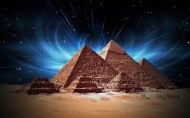
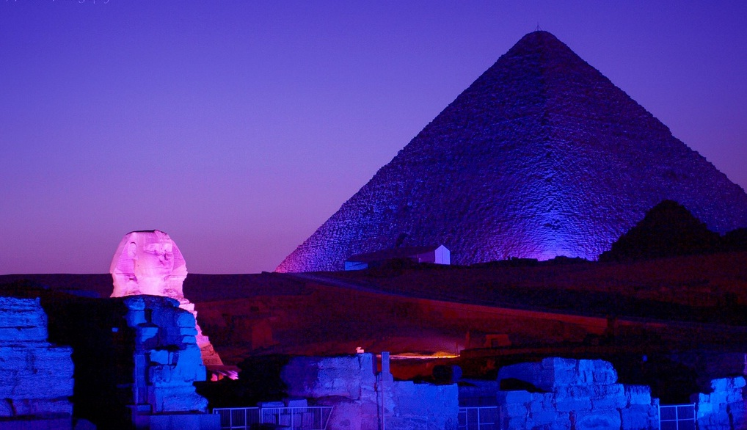
ПИРАМИДЫ И ГРОБНИЦЫ
«…К легендарным семи чудесам света относится египетские пирамиды. Они таинственны и величественны. У любого гигантские пирамиды вызывают священный трепет. Они кажутся чем-то космическим, трудно поверить, что к постройке человек вообще имел отношение…»

Slide 36
ВЫВОДЫ
ПИРАМИДЫ – МЕСТО ЗАХОРОНЕНИЯ ФАРАОНОВ
АРХИТЕКТУРНЫЙ АНСАМБЛЬ ПИРАМИД ГИЗЫ
СФИНКС
БАЛЬЗАМИРОВАНИЕ И МУМИИ

Slide 37
ЗАДАНИЯ
1
3
2
На карте отметьте, где были построены пирамиды в Египте.
Прочитайте учебник
§9
Стр. 37 – 39.
Рассмотрите золотую маску фараона Тутанхамона и попытайтесь определить какие предметы были символами Власти?

